Slide 1
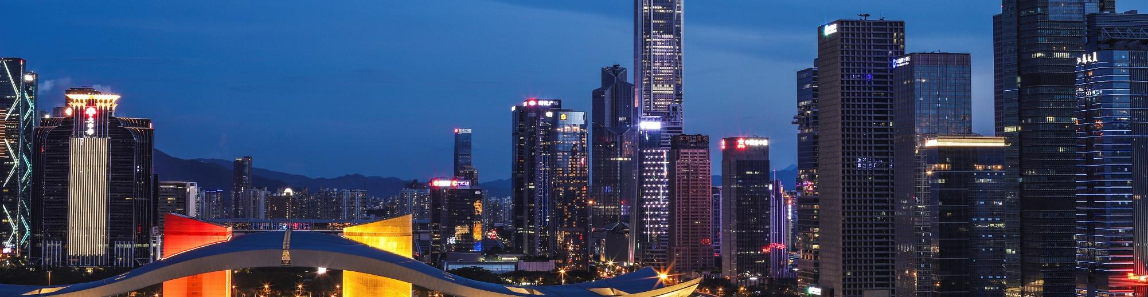
RDMA虚拟化
FreeFlow: Software-based Virtual RDMA Networking for Containerized Clouds
2019年8月31日
by：黄鑫鑫

Slide 2
目录
01
02
03
04
背景
FreeFlow介绍
性能测试
技术实现

Slide 3

01
背景

Slide 4
背景
两个相互冲突趋势
容器化：降低了部署和管理云应用的复杂度和成本
RDMA网络：提供了更高的吞吐量，更低的延迟和更低的CPU使用

Slide 5
背景-容器网络
容器对网络的3个要求：
隔离性。每个容器必须有其专属的网络命名空间（包括端口，路由表和接口等）来避免和其他同个宿主机上容器的冲突
可移植性：一个容器必须使用虚拟网络来和其他容器通信，它的虚拟IP保持不变，无需关注它将迁入或迁出哪台宿主机
可控性：实施控制平面策略（如许可控制，路由等）和数据平面策略（如QoS，计量等）

Slide 6
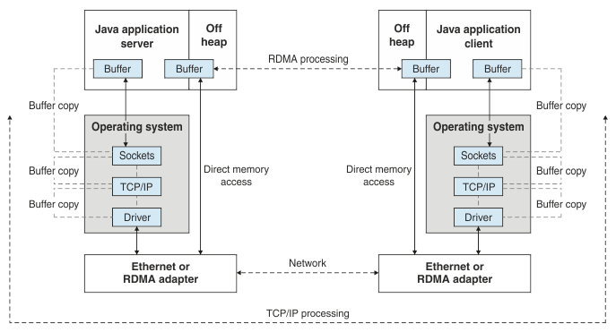
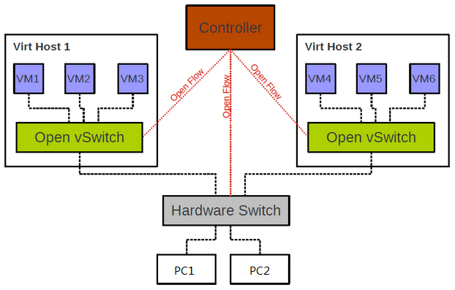
背景-容器网络
TCP&Overlay的性能瓶颈
TCP/IP：
Open vSwitch：

Slide 7
背景-容器网络
Container1
Container2
Container3
Container4
Container5
Container6
192.168.0.1
192.168.0.2
192.168.0.3
192.168.0.4
192.168.0.5
192.168.0.6
vNIC
vNIC
vNIC
vNIC
vNIC
vNIC
Open vSwitch
Open vSwitch
Open vSwitch
host1
10.0.0.1
host2
10.0.0.2
host3
10.0.0.3
NIC
NIC
NIC
Switch

Slide 8
背景-容器网络
Container1
Container2
Container3
Container4
Container5
Container6
192.168.0.1
192.168.0.2
192.168.0.3
192.168.100.1
192.168.0.4
192.168.100.2
vNIC
vNIC
vNIC
vNIC
vNIC
vNIC
Open vSwitch
Open vSwitch
Open vSwitch
host1
10.0.0.1
host2
10.0.0.2
host3
10.0.0.3
NIC
NIC
NIC
Switch

Slide 9
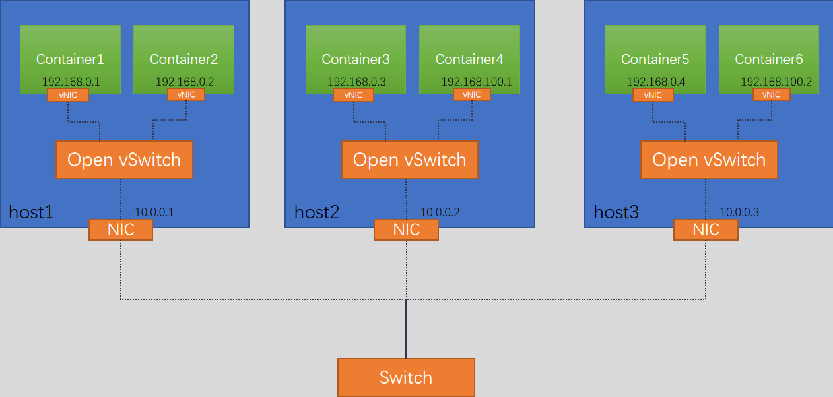
背景-容器网络
虚拟IP与物理IP映射表：
192.168.0.1 -> 10.0.0.1
192.168.0.2 -> 10.0.0.1
192.168.0.3 -> 10.0.0.2
192.168.100.1 -> 10.0.0.2
192.168.0.5 -> 10.0.0.3
192.168.100.2 -> 10.0.0.3

Slide 10

背景-容器网络
Overlay vs Underlay
实体数据
实体数据
192.168.0.4
192.168.0.4
192.168.0.4
实体数据
192.168.0.4
实体数据
192.168.0.4
192.168.0.4
10.0.0.3
192.168.0.4
192.168.0.4
10.0.0.3
实体数据
实体数据
乘客协议（Overlay）
承载协议（Underlay）
192.168.0.4
192.168.0.4
10.0.0.3
实体数据
Notes:
Overlay

Slide 11
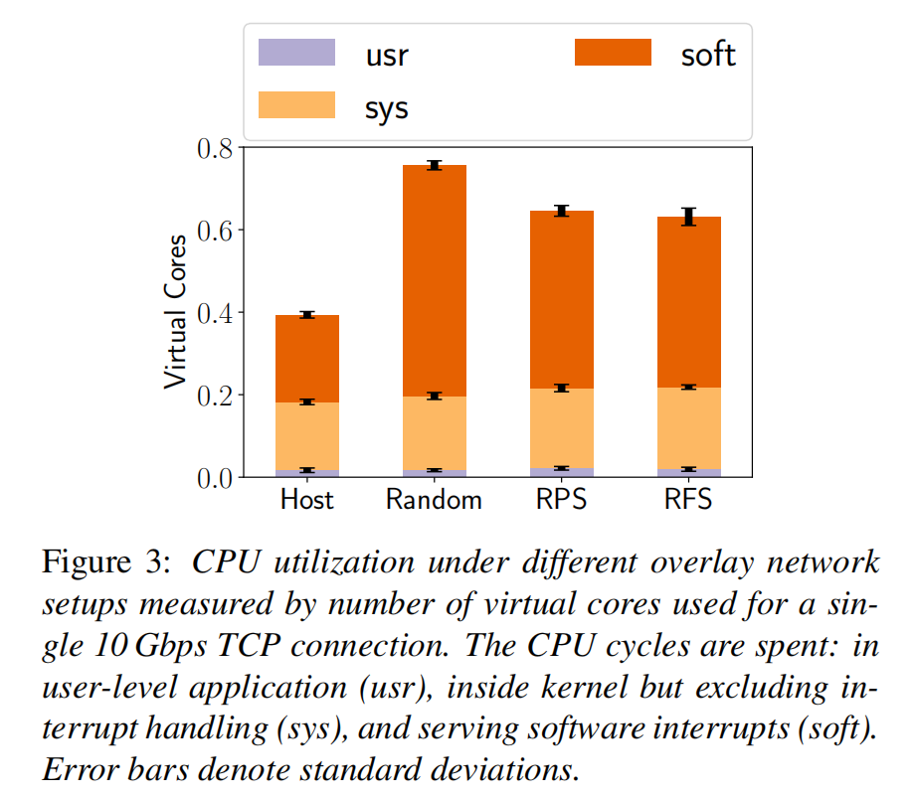
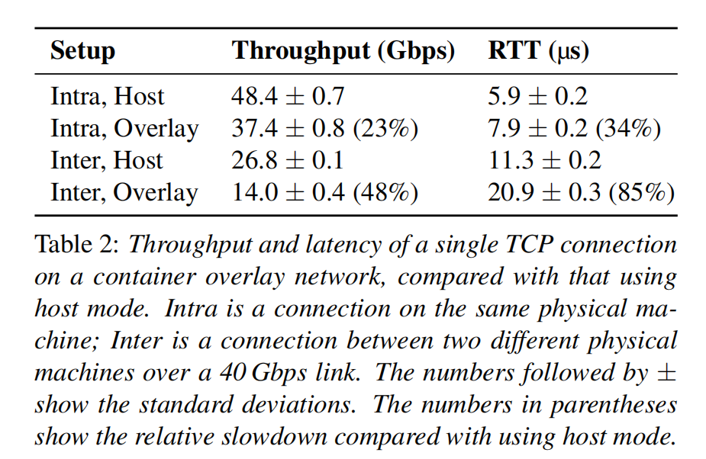
背景-容器网络

Slide 12
背景-RDMA介绍
RDMA：Remote Direct Memory Access
将数据直接从一台计算机的内存传输到另一台计算机，无需双方操作系统的介入
消除了外部存储器复制和上下文切换的开销，因而能解放内存带宽和CPU周期用于改进应用系统性能
提供了高吞吐、低延迟的网络通信，尤其适合在大规模并行计算机集群中使用
优点：高吞吐量、低延迟、低CPU负载

Slide 13
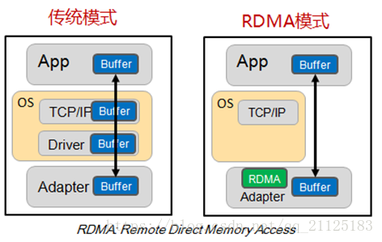
背景-RDMA介绍

Slide 14
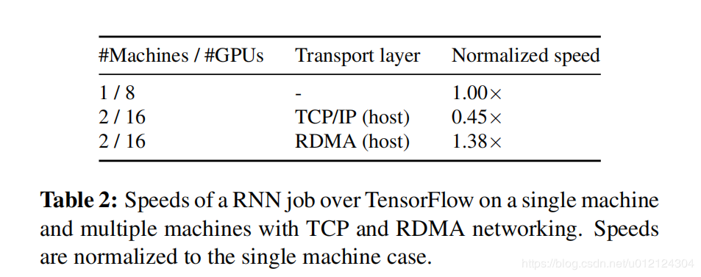
背景-RDMA介绍
例子：RDMA网络的性能优势
RNN训练任务包括了成百上千个步骤，每一个步骤，所有GPU必须重置训练模型的参数，总流量在100MB到10GB之间
花费在通信上的时间浪费了GPU的时间，因为GPU在重置参数时是空闲的

Slide 15
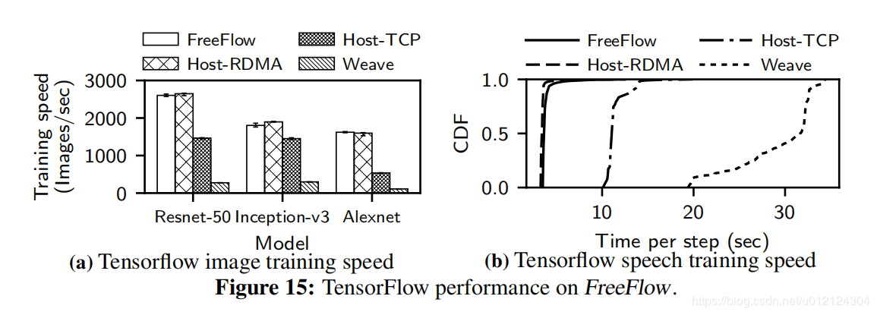
背景-RDMA介绍
例子：TensorFlow

Slide 16
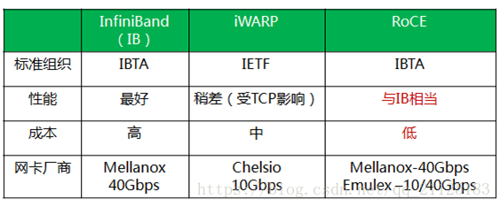
背景-RDMA介绍
三种硬件实现
Infiniband：支持RDMA的新一代网络协议。 因此需要支持该协议的NIC和交换机
RoCE：允许在以太网上执行RDMA的网络协议。支持在标准以太网基础设施（交换机）上使用RDMA。 只有网卡是特殊的，需要支持RoCE
iWARP：允许在TCP上执行RDMA的网络协议。支持在标准以太网基础设施（交换机）上使用RDMA。 只有网卡是特殊的，需要支持iWARP

Slide 17
背景-容器&RDMA
直接使用RDMA：
隔离性：没有专属的网络命名空间（端口、路由和网络接口等）
可移植性：迁移时网络信息会变化
可控性：修改硬件上的控制平面（如路由）非常困难，控制数据路径也同样困难，因为数据直接通过PCIe总线在RAM和NIC之间流动
K8S之类的编排工具强制要求使用虚拟网络模式
目前一些数据密集型应用（如TensorFlow,CNTK,Spark,Hadoop）已经开始同时采用这些技术，当且仅当运行在专有的裸金属集群上时使用RDMA，当运行在云上时，它们不得不牺牲掉RDMA带来的性能提升。

Slide 18
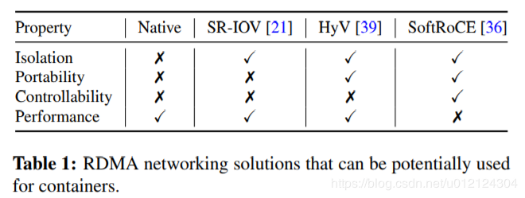
背景-容器&RDMA
现有RDMA虚拟化方案：
SR-IOV：基于硬件IO的虚拟化技术，有可移植性限制，因为它们需要重新配置硬件网卡和交换机来支持容器的迁移
HyV：基于控制路径虚拟化方案，只能操控控制平面命令用于隔离和可移植性，不能提供数据流量的视图或控制
SoftRoCE：基于软件模拟，通过运行RDMA在UDP网络协议栈之上，性能受限于UDP

Slide 19
背景-容器&RDMA
FreeFlow解决的问题：让要求使用虚拟网络的容器应用能够使用RDMA网络

Slide 20
02
FreeFlow介绍

Slide 21
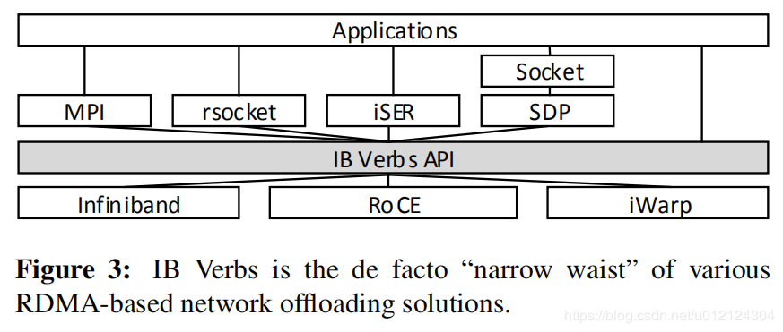
FreeFlow介绍
Verbs：访问RDMA的标准API

Slide 22
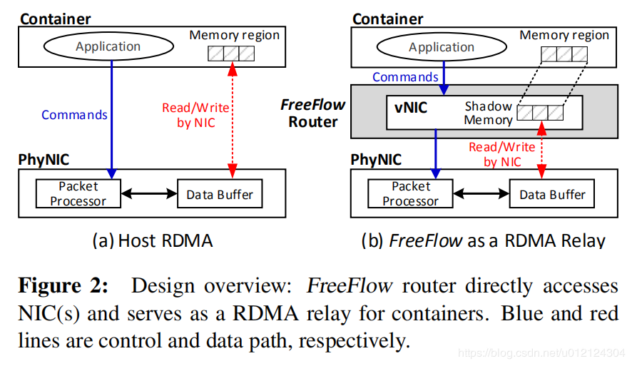
FreeFlow介绍
FreeFlow的总体架构：

Slide 23
FreeFlow介绍
FreeFlow vs OverLay：
Container1
Container2
Container3
Container4
Container5
Container6
FFL
FFL
FFL
FFL
FFL
FFL
192.168.0.1
192.168.0.2
192.168.0.3
192.168.0.4
192.168.0.5
192.168.0.6
vNIC
vNIC
vNIC
vNIC
vNIC
vNIC
FFR
FFR
FFR
host1
10.0.0.1
host2
10.0.0.2
host3
10.0.0.3
NIC
NIC
NIC
Switch

Slide 24
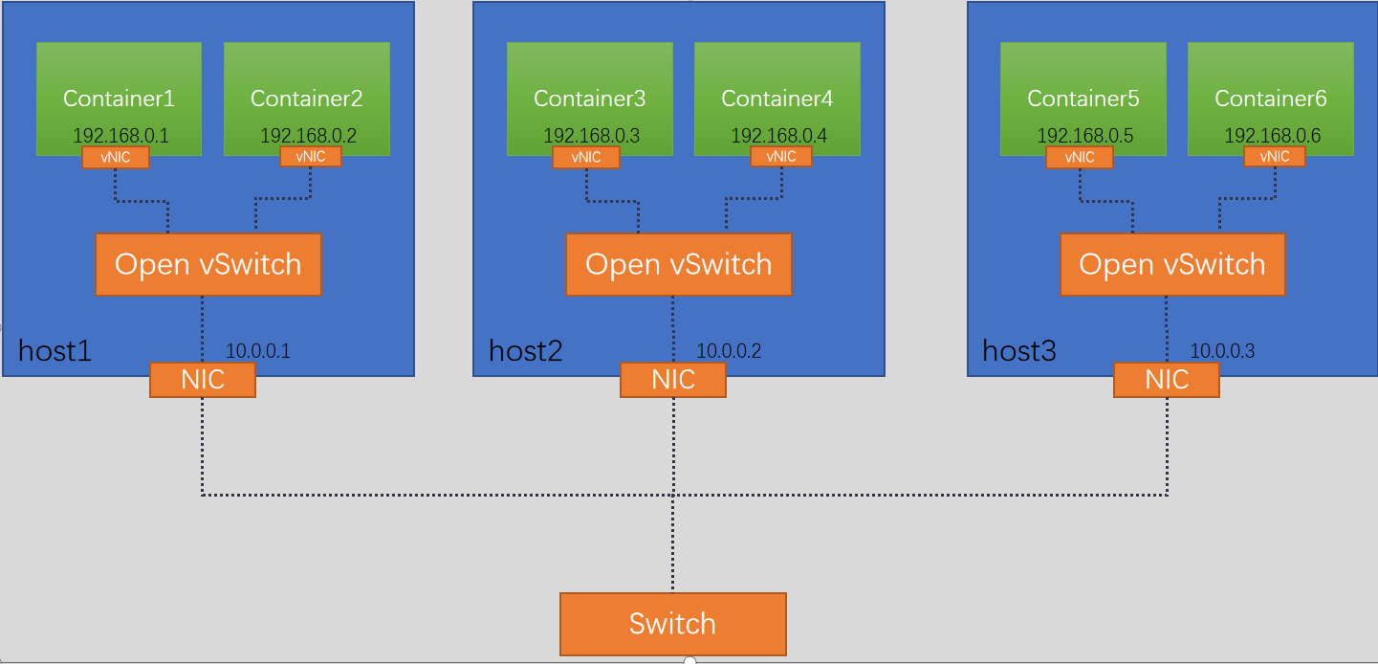
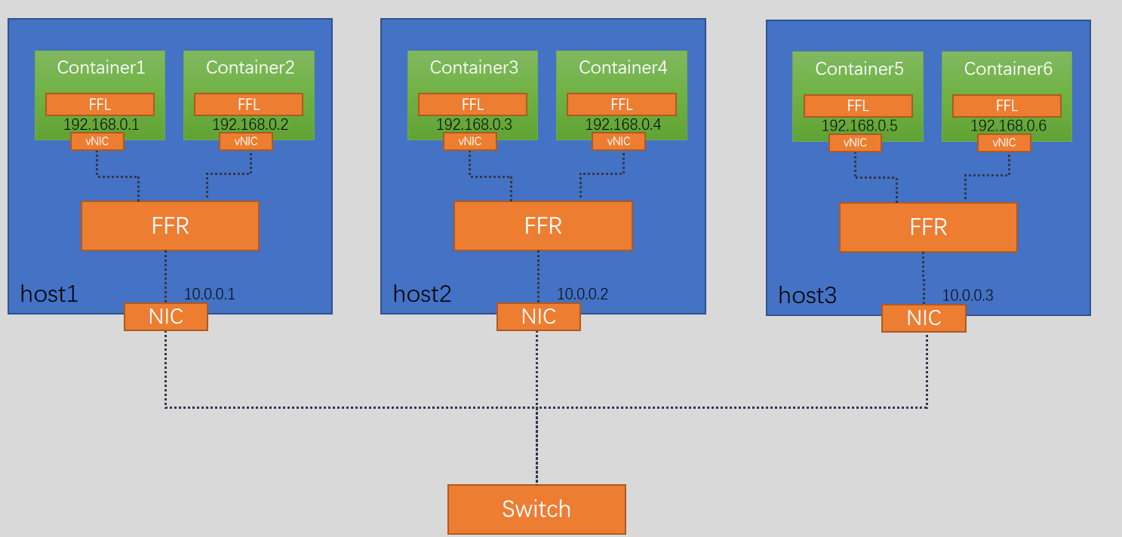
FreeFlow介绍
FreeFlow vs Overlay

Slide 25
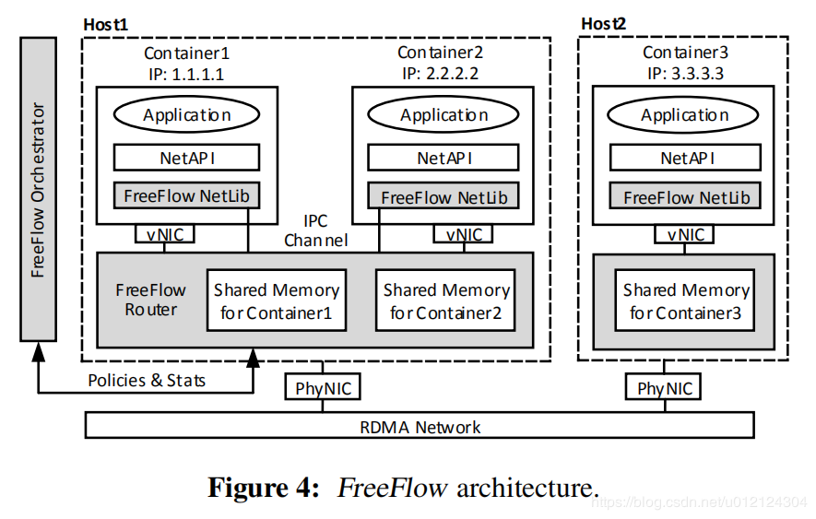
FreeFlow介绍
FreeFlow引入容器网络栈的三个组件：
the FreeFlow network library,FFL
the FreeFlow software router,FFR
the FreeFlow network orchestrator,FFO
如何使用RDMA：
物理网卡支持RDMA技术
宿主机上安装FFR
容器镜像中安装FFL
容器中的应用使用RDMA进行数据传输

Slide 26
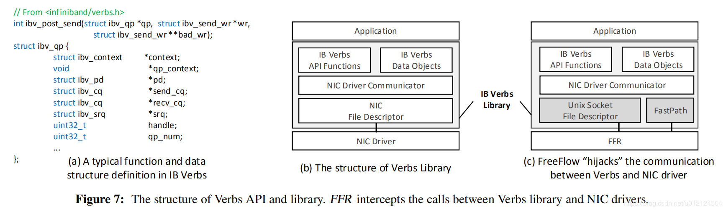
FreeFlow介绍
FFL和FFR之间的通信（LowCPU）：
直接使用RPC调用转发Verbs请求太复杂
Verbs API最终对RDMA的操作都是通过对NIC的文件描述符进行操作
FFL用一个Unix Socket文件描述符替代NIC的文件描述符，Socket文件描述符的另一端就是FFR

Slide 27
FreeFlow介绍
FFL和FFR之间的通信（LowCPU）：
FFL不直接转发Verbs调用，而是转发对NIC文件操作符的请求
缺点：延迟较高（因为Socket通信本身存在一定延迟，一次来回的延迟会超过5us）

Slide 28
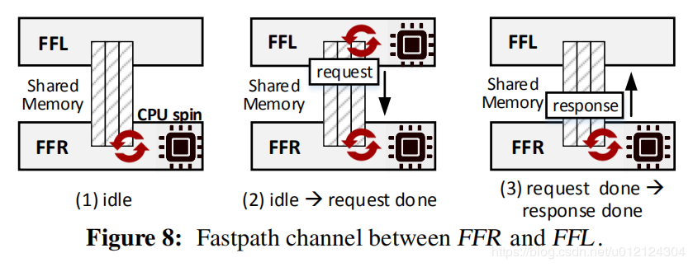
FreeFlow介绍
FFL和FFR之间的通信（Fastpath）：
FFL和FFR共同拥有一块专属的共享内存
FFR在一个CPU核上不断轮询，检查是否有新的请求从FFL发到共享内存中
FFL发送完请求后，会在一个CPU核上不断轮询，检查响应是否已经就绪

Slide 29
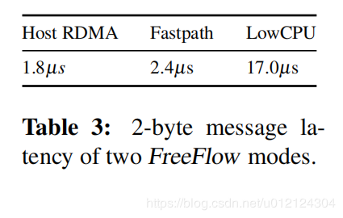
FreeFlow介绍
FFL和FFR之间的通信（Fastpath）：
FFL在读到响应后，会停止在CPU上的轮询
Fastpath模式是以资源(CPU)来换取性能(延迟降低)
FFR最多占用1个CPU核，一台宿主机上的所有FFL占用小于0.3个CPU核

Slide 30
FreeFlow介绍
FreeFlow的优点：
同时取得了隔离性、可移植性和可控制性
提供了接近裸金属RDMA的性能
不需要任何专业的硬件或基于硬件IO虚拟化（需要支持RDMA的网卡）
几乎无需修改应用代码，对应用完全透明
CPU开销很低

Slide 31
03
性能评测

Slide 32
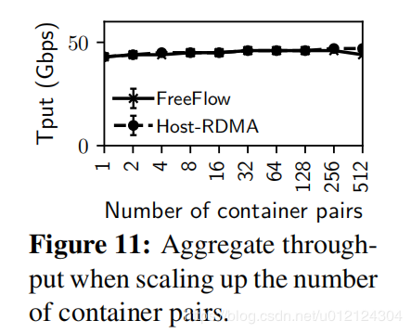
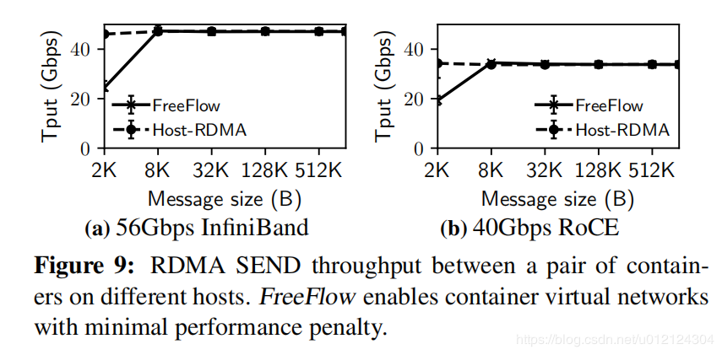
性能评测 - 吞吐量
FreeFlow吞吐量性能受消息大小影响
当消息大小>=8KB时，FreeFlow的表现接近RDMA
为了提高带宽(带宽敏感性应用)，使用大消息是典型做法
使用小消息的应用更关注的是延迟，而不是带宽
高并发下性能也很好

Slide 33
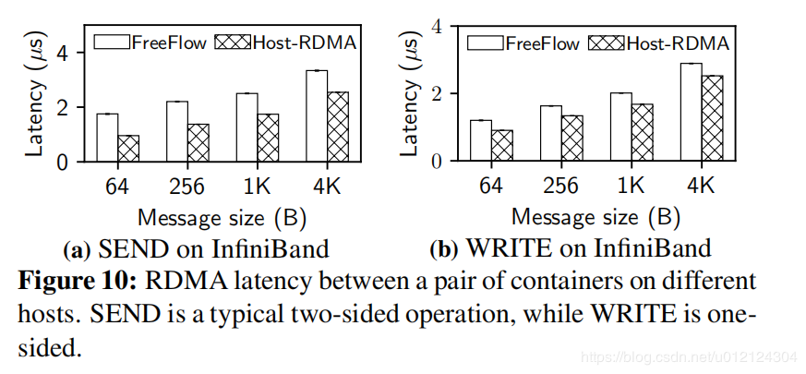
性能评测 - 延迟
FreeFlow平均延迟约2.4us(Fastpath模式)
和原生RDMA相比，FreeFlow引起的额外延迟小于1.5us
主机TCP栈>10us，TCP/IP虚拟网络>40us

Slide 34
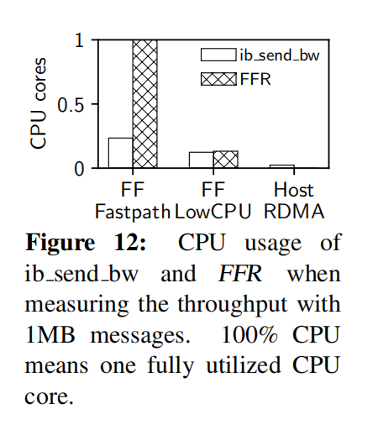
性能评测 - CPU开销
一台宿主机上，FFR最多消耗一个CPU核，FFL的开销则小于0.3个核（Fastpath）
一个CPU核就足以支持一台宿主机上的所有容器，归功于FFR只处理消息级别的事件，而不是像OVS那样处理包级别的
选择LowCPU模式时，使用Unix socket作为信号机制而非通过CPU核来轮询
LowCPU模式下延迟会增加(2.4-17us)，但吞吐量不会受太大影响

Slide 35
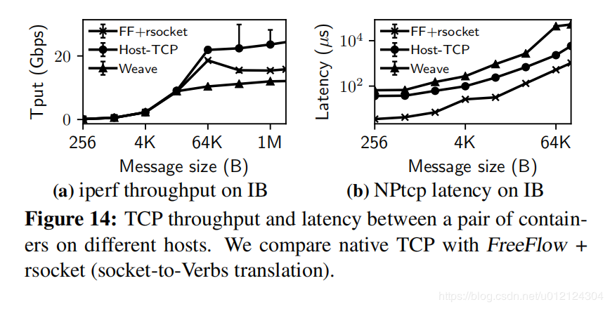
性能评测 - 支持TCP应用
使用rsocket可以将socket调用转化为Verbs调用
FreeFlow总是比Weave性能更好
比Host-TCP的延迟还低，提升了98%
吞吐量有时候比Host-TCP差一点，但比Weave要高6.8-13.4倍

Slide 36
性能评测 - TensorFlow
两种主要类型的深度学习训练任务：基于CNN的图像识别和基于RNN的语音识别
图像识别中，Host-RDMA的训练速度是Host-TCP的1.8到3倍，和Weave的差距更大(10多倍)
语音识别中，Host-RDMA训练时间的中值比Weave要快8.7倍
FreeFlow的表现非常接近于Host-RDMA

Slide 37
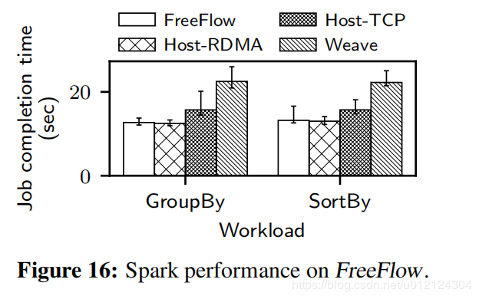
性能评测 - Spark
Host-RDMA的性能是Weave是1.8倍，比Host-TCP也要好一点
FreeFlow的表现接近于Host-RDMA

Slide 38
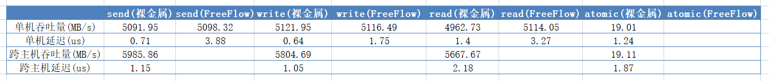
性能评测 - 超算测试环境

Slide 39
04
未来工作

Slide 40
技术实现
开源代码：https://github.com/Microsoft/Freeflow
FFL通过修改libiverbs、 libmlx4和librdmacm来实现,增加了4000行左右的代码
FFR用了2000行左右的C++代码实现
目前的实现仅是一个实验原型，还不能用于生产环境

Slide 41
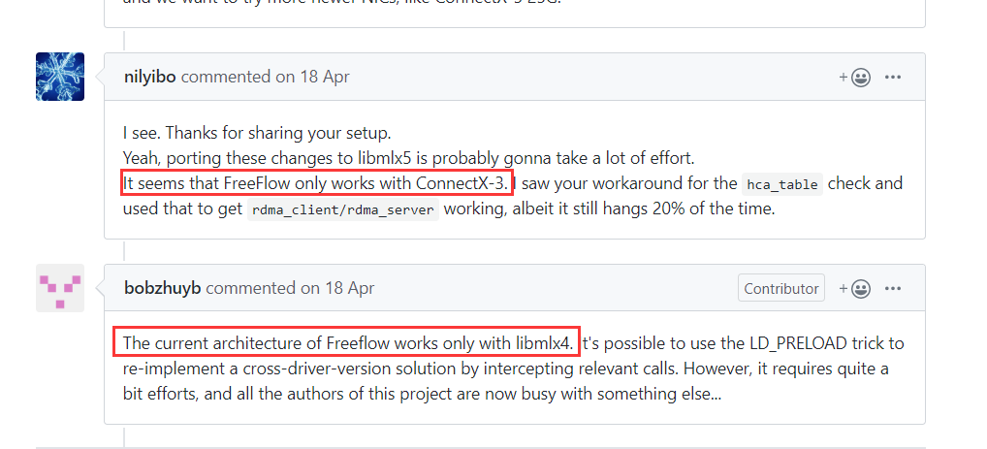
不足之处
目前仅实现了libmlx4的修改，只有在ConnectX-3上能跑通

Slide 42
不足之处
目前仅实现了libmlx4的修改，只有在ConnectX-3上能跑通

Slide 43
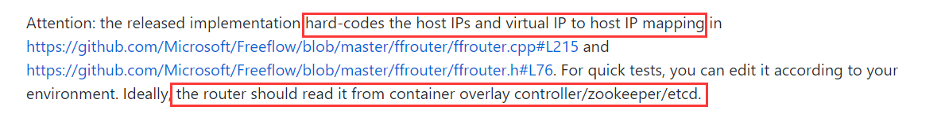
不足之处
没有实现FFO

Slide 44
谢谢观看

